Slide 1
Умный поиск по вложениям
Команда: OneLayerNetwork

Slide 2
Почте это необходимо!
Возможность находить документы во вложениях:
по типу документа,
по отдельным признакам

Slide 3
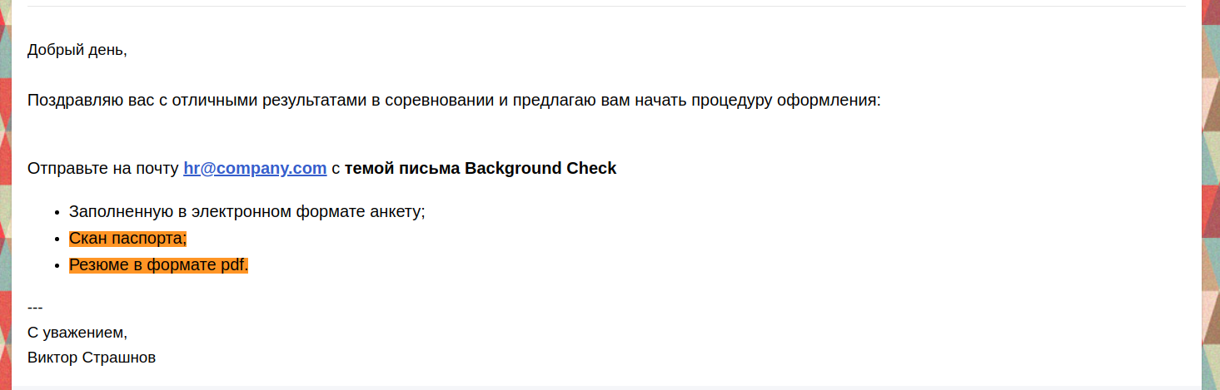
Первый сценарий
Это есть где-то во вложениях...

Slide 4
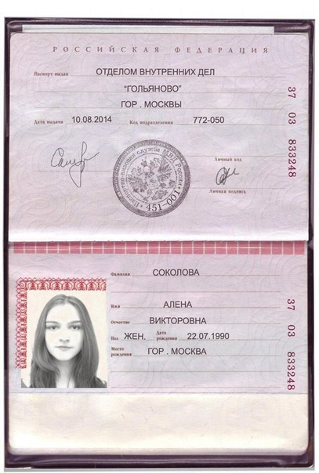
Решение
Классификатор, способный распознавать одностраничные pdf-документы

Slide 5
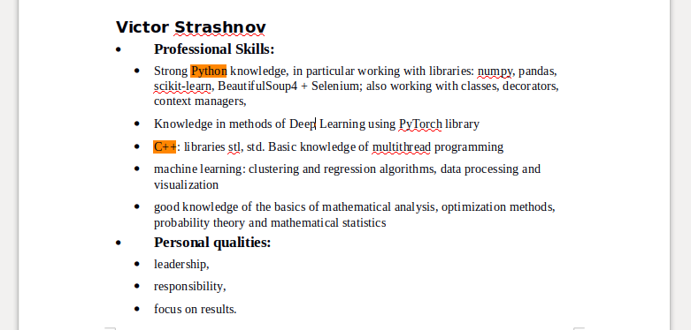

Второй сценарий
Поиск CV по ключевым навыкам

Slide 6
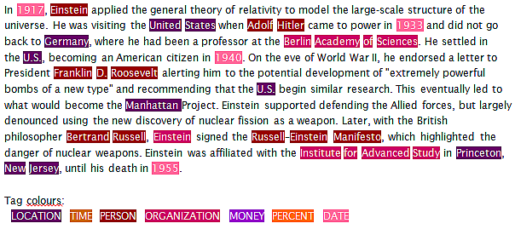
Решение
Извлечение сущностей из документов

Slide 7

Третий сценарий
Фильтр документов по содержимому

Slide 8
Решение
Находим города
Извлекаем уникальные рейсы
Получаем даты прилёта/отлёта

Slide 9
Прототип

Slide 10
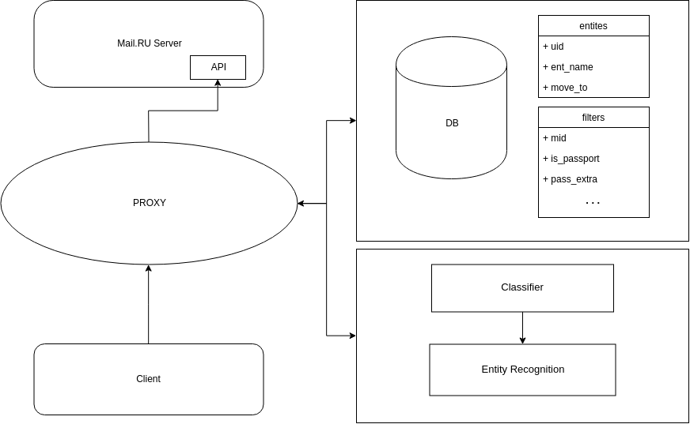
Архитектура приложения

Slide 11
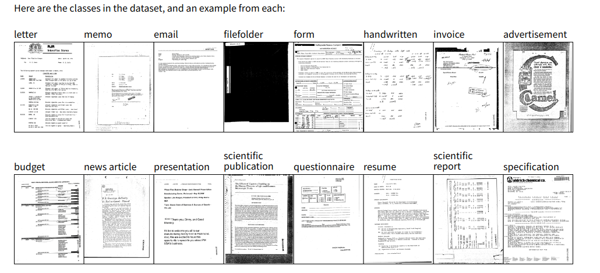
Классификатор I
Модель: NASNet-A_Mobile_224,
с использованием estimator API 1.9
Accuracy: 0.74 (State-of-the-Art 0.90)
The RVL-CDIP Dataset - http://www.cs.cmu.edu/~aharley/rvl-cdip/
TensorFlow-Slim image classification model library -https://github.com/tensorflow/models/tree/master/research/slim

Slide 12
Классификатор: определение паспорта
Face detector (haar detector)
Локализация нижней зоны (bounding box)
Tesseract (text extraction)
Транслитерация
ipavlov/NER (person name)
Всё основано на open-source и с “хорошими” лицензиями

Slide 13
Дальнейшее развитие
Другие личные документы (права, СНИЛС и т.д.)
Презентации, конспекты, статьи
Резюме с определёнными ключевыми навыками (HR)
Документы с медицинскими анализами

Slide 14
Наша команда
Баринов Никита
Богомолов Эмиль
Бибик Денис
Дегтярёв Роман
Каспарьянц Георгий
Пархоменко Александр

